Slide 1

第9章 XML概述

Slide 2
目标
了解XML的历史
了解XML的特点
了解XML的基本特征
掌握XML的文档结构
掌握XML文档的组成要素及其使用
掌握格式良好的XML文档的规则
了解有效XML文档的实现方式
掌握基本XML文档的编写
-<number>-

Slide 3
XML概述
XML(eXtensible Markup Language，可扩展标记语言）是一种元语言，是Internet 环境中的一种跨平台的、依赖于内容的技术，是当今处理分布式结构信息的有效工具
XML有两个先驱：
  SGML
  （Standard Generalized Markup Language，标准通用标志语言）
  HTML
  HTML是一种界面技术，它只使用了SGML中很少的一部分标记。固定的语法使它易学易用，在计算机上开发HTML的浏览器也十分容易。
在EDI（Electronic Data Interchange，电子数据交换）应用过程中，XML展现了如下的优势 ：
  低成本
  定制商业规则，XML允许用户创建自己的商业规则和格式
  容易解释
  平台独立
-<number>-

Slide 4
XML的基本特征
XML是一个精简的SGML子集，保留了SGML的可扩展功能。XML要比HTML强大得多，它不再是固定的标记，而是允许定义数量不限的标记来描述文档中的资料，允许嵌套的信息结构。 其特点如下 ：
  XML可以从HTML中分离数据
  XML可用于交换数据
  XML可应用于B2B中
  利用XML可以共享数据
  XML可以充分利用数据
  XML可以用于创建新的语言
-<number>-

Slide 5
XML定义
XML是一套定义语义标记的规则，这些标记将文档分成许多部件并对这些部件加以标识。XML是元标记语言，即定义了用于定义与其他特定领域有关的、语义的、结构化的标记语言句法的语言。可以从以下几个方面来定义XML：
  XML是一种类似于HTML的标记语言。
  XML是用来描述数据的。
  XML的标记不是在XML中预定义的，用户可以自定义标记。
  XML使用文档类型定义（DTD）或者模式（SCHEMA）来描述数据。
XML不是HTML的替代品，XML和HTML是两种不同用途的语言。 XML是用来描述数据的，侧重描述什么是数据，HTML是用来显示数据的，侧重描述如何显示数据；HTML是与显示信息相关的，而XML则是与描述信息相关的 。
-<number>-

Slide 6
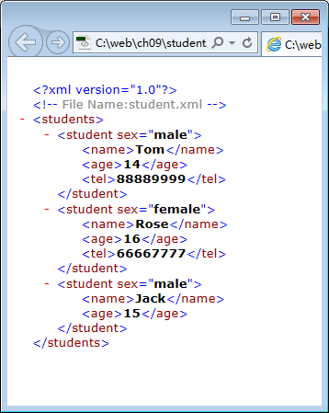
XML简单示例
对于XML文件，可以用IE5.0或以上版本来查看其内容。如果在IE中打开一个XML文档，它将用颜色显示文档编码的根和子元素。
示例9.1 student.xml
<?xml version="1.0" ?>
<!-- File Name:student.xml -->
<students>
<student sex = "male">
<name>Tom</name>
<age>14</age>
<tel>88889999</tel>
</student>
<student sex = "female">
<name>Rose</name>
<age>16</age>
<tel>66667777</tel>
</student>
<student sex = "male">
<name>Jack</name>
<age>15</age>
</student>
</students>
IE查看结果
-<number>-

Slide 7
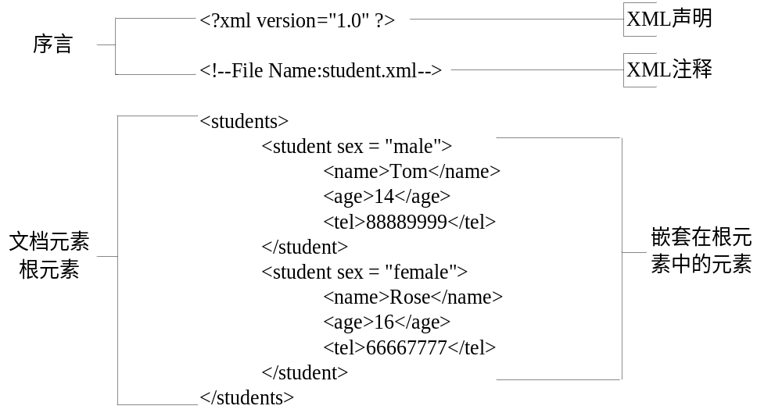
XML文档结构
XML文档有两个主要组成部分：
  序言（prolog）
  文档元素（document element，即根元素）
XML文档的结构
-<number>-

Slide 8
序言
前述示例文档的序言由两行组成 ：
  第一行是XML声明，说明这是一个XML文档，并且遵循XML 1.0版的规范
  第二行是注释。引入注释可以增强文档的可读性，XML文档的注释是可选的
XML声明语句中通常可以有如下属性 ：
  version ：该属性是必须的，用于表明XML的版本，解析器对不同的版本的解析会有区别。
  encoding ：该属性是可选的，用于表明该文档所使用的字符编码方式。
  standalone：该属性定义了是否可以在不读取任何其他文件的情况下处理该文档，其属性值可以是yes或no。
<?xml version="1.0" ?>
<!--File Name:student.xml-->
-<number>-

Slide 9
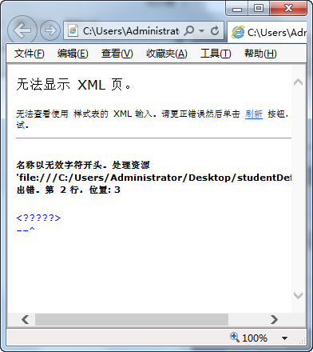
序言
示例9.2 student_gb2312.xml
<?xml version="1.0" encoding="GB2312" ?>
<学生花名册>
<学生 性别 = "男">
<姓名>汤米</姓名>
<年龄>14</年龄>
<电话>88889999</电话>
</学生>
<学生 性别 = "女">
<姓名>罗斯</姓名>
<年龄>16</年龄>
<电话>66667777</电话>
</学生>
<学生 性别 = "男">
<姓名>杰克</姓名>
<年龄>15</年龄>
</学生>
</学生花名册>
示例XML代码中，由于存在中文字符，需要在XML声明中引入encoding属性，并设置属性值为“GB2312”，否则将会显示字符编码错误，如上图所示 。
-<number>-

Slide 10
文档元素
文档元素
  XML文档第二个主要部分是文档元素
  一个典型的元素有起始标签、元素内容和结束标签。元素的内容可以是字符数据、其他（嵌套的）元素或者两者的组合
  整个XML文档就是由标记和字符数据混合成的 ，标记是用来描述文档结构的定界文本
-<number>-

Slide 11
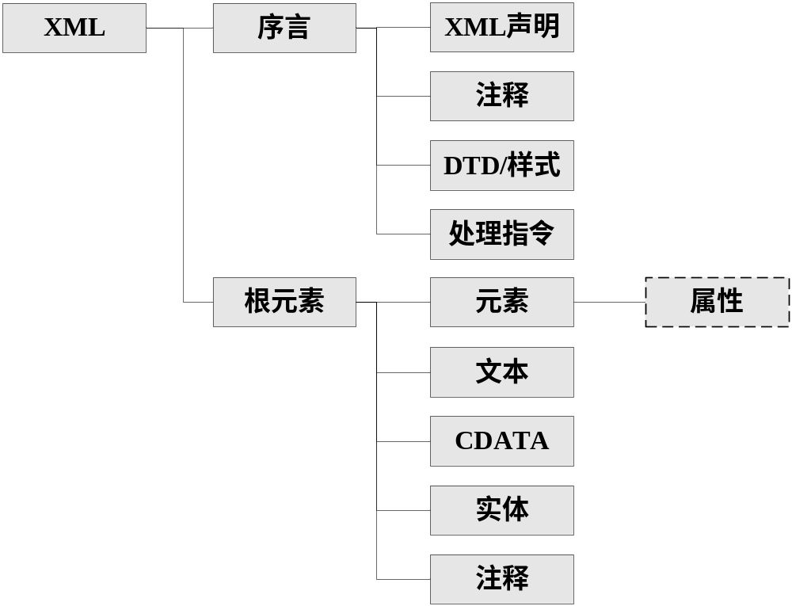
XML文档内容
XML文档必须有一个根元素，用来包含可能有的其他内容。XML文档中的所有内容都应该出现在根元素的内部。在遵守XML命名规则的前提下，用户可以为元素和属性选择任何名字。XML文档内容的主体部分一般由根元素，各级子元素，属性，注释和内容组成
XML文档的内容结构
如右图所示：
-<number>-

Slide 12
XML元素
元素是XML文档的基本组成部分。所有的XML数据（除了注释、PI和空白）都必须包含在元素中
XML中元素使用标记进行分隔，标记由一对尖括号（“<>”）围住元素名称构成
起始标记
起始标记是一个包含在尖括号里的元素名称，下面是一些合法的起始标记：<student>，<Student>，<STUDENT>
  XML是大小写敏感的，所以前三个例子不是等同的标记
  元素名称类型名可以使用任何合法字母，而不一定是ASCII码字符
结束标记
结束标记由一个斜杠和元素名称组成，被括在一对尖括号中
带有完整的起始、结束标记的元素应该是如下形式：
<自定义标记>包含的内容</自定义标记>
-<number>-

Slide 13
XML元素
元素分类
  空元素：不包含任何文本或子元素
  含有文本的元素
  含其他元素的元素 ：包含子元素的元素
  混合元素 ：既含有文本也含有子元素
元素嵌套
在XML文档中使用元素嵌套，应注意以下几点要求：
  元素必须含有开始标签和结束标签
  在没有内容（空元素）的情况下，建议使用省略写法：<student/>
  标签名称必须符合XML命名规则
  元素必须正确地嵌套
<student></student>
<name>Rose</name>
<student sex = "male">
<name>Tom</name>
</student>
<student sex = "male">
大一四班<name>Tom</name>
</student>
-<number>-

Slide 14
XML属性
XML元素的属性是对标记进一步的描述和说明，一个标记可以有多个属性 ，如：
特定的属性名称在同一个元素标记中只能出现一次；属性值不能包括“<”、“>”、“&”
下面的两种写法在一般情况下是没有区别的，双引号的写法更普遍一些
<student sex = "male"></student>
<student sex = "male"></student>
<student sex = 'male'></student>
-<number>-

Slide 15
XML属性
在XML中，可以将属性改写为嵌套的子元素
可以改写为：
<student sex = 'female'>
<name>Rose</name>
<age>16</age>
<tel>66667777</tel>
</student>
<student>
<sex>female</sex>
<name>Rose</name>
<age>16</age>
<tel>66667777</tel>
</student>
上述两种写法都能够正确的描述数据，但在XML中，最好避免使用属性。
-<number>-

Slide 16
注释
XML中，注释以 <!-- 开始，以 --> 结束，除了在XML声明之前，注释可以出现在XML文档的其他任何位置
在进行XML解析时，注释内的任何标记都被忽略
在添加注释时需要遵循以下规则：
  注释里不能包含文本“--”
  注释不能包含于标记内部
  元素中的开始标签或结束标签不能被单独注释掉
<!-- 这里是注释信息 -->
<!-- File Name:student.xml -->
-<number>-

Slide 17
字符引用和实体引用
字符引用
  实际处理过程中，不在键盘上的字符或是图形字符无法直接输入，这种情况下，可以使用Unicode码将它们以字符引用的形式加入
实体引用
  实体引用允许在元素内容或属性值中插入任何字符串，这就为字符引用提供了一种助记的替代方式
  实体引用方式是在一个合法的XML名字前面加上一个符号“&”，后面加上一个分号“;”
示例9.3 chars.xml
示例9.4 chars2.xml
-<number>-

Slide 18
CDATA节
如果存在大量的特殊字符，可以将包含限制字符的文本放在CDATA节中。
CDATA节以 “<![CDATA[”开始，并以 “]]>”结束 。
CDATA节中的所有字符都会被当作元素字符数据的常量部分，而不是XML标记。
在使用CDATA节时，应注意以下几个细节 ：
  CDATA节可以在任何出现字符数据的地方使用，但不能出现在XML标记中
  CDATA节必须包含在元素中
  CDATA节之间不能再包含CDATA节（不能嵌套）
示例 9.5 CDATA.xml
-<number>-

Slide 19
处理指令
实际开发过程中，经常需要把某些信息通过文档传递给应用程序，处理指令（Processing Instruction，PI）正是XML为此目的提供的一种机制
处理指令的语法形式如下：
  target是指令所指向的应用的名称，是必须的部分
  instruction是一个字符串表示，它可能包含任何有效的字符（除了“?>”）
<? target instruction ?>
示例9.6 PI.xml演示了处理指令的使用
-<number>-

Slide 20
XML文档规则
格式良好的XML文档规则：
  必须有声明语句
  注意大小写
  XML文档有且只有一个根元素
  属性值使用引号
  所有的标记必须有相应的结束标记
  所有的空标记也必须被关闭
  标记必须正确嵌套
  处理特殊字符
-<number>-

Slide 21
有效的XML文档
一个有效的XML文档应该既是一个格式良好的XML文档，同时还必须是符合DTD或是XML模式所定义规则的XML文档
示例9.8 product.dtd 为DTD定义文档
<?xml version="1.0" encoding="GB2312"?>
<!ELEMENT PRODUCTS (PRODUCT)+>
<!ELEMENT PRODUCT (PRODUCTNAME,DESCRIPTION,PRICE,QUANTITY)>
<!ELEMENT PRODUCTNAME (#PCDATA)>
<!ELEMENT DESCRIPTION (#PCDATA)>
<!ELEMENT PRICE (#PCDATA)>
<!ELEMENT QUANTITY (#PCDATA)>
<!ATTLIST PRODUCT PRODUCTID ID #REQUIRED
CATEGORY (BOOKS|TOYS) "TOYS">
-<number>-

Slide 22
有效的XML文档
下面的XML是一个符合前述DTD文档的有效的XML文档：
DTD定义了XML文档中可用的合法元素。它通过定义一系列合法的元素决定了XML文档的内部结构
XML Schema（XML模式）是基于XML的DTD的替代品。
<?xml version="1.0" encoding="GB2312"?>
<!DOCTYPE PRODUCTDATA SYSTEM "product.dtd">
<PRODUCTS>
<PRODUCT PRODUCTID="P001" CATEGORY="TOYS">
<PRODUCTNAME>乱世佳人</PRODUCTNAME>
<DESCRIPTION>以美国内战为背景进行叙事</DESCRIPTION>
<PRICE>26.80</PRICE>
<QUANTITY>60</QUANTITY>
</PRODUCT>
</PRODUCTS>
-<number>-

Slide 23
小结
XML是一种类似于HTML的标记语言，是一种元语言
XML是用来描述数据的，不是HTML的替代品
XML的标记不是在XML中预定义的，用户可以自定义标记
XML有两个先驱：SGML和HTML，XML正是为了解决它们的不足而诞生的，XML是一个精简的SGML子集
XML文档有两个主要组成部分：序言和根元素
XML文档内容的主体部分一般由根元素，子元素，属性，注释和内容组成
元素是XML文档的基本组成部分。它们可以包含其他的元素、字符数据、字符引用、实体引用、PI、注释或CDATA部分
-<number>-

Slide 24
小结
字符引用和实体引用是XML处理特殊字符的两种方式
引入CDATA节可以描述除了“]]>”之外的任意字符串
处理指令可以把某些信息通过文档传递给应用程序
XML必须是格式良好的，才能够被解析器正确的解析
一个有效的XML文档应该既是格式良好的，同时还必须是符合DTD或是XML模式所定义规则的XML文档
-<number>-

Slide 25

谢 谢
Thanks for listening.

